Slide 1
Machine Learning for Software Engineering
BookKeeper:
https://github.com/AlessDea/ISW2_milestone1
https://sonarcloud.io/summary/overall?id=AlessDea_ISW2_milestone1
Syncope:
https://github.com/AlessDea/ISW2_milestone2
https://sonarcloud.io/summary/overall?id=AlessDea_ISW2_milestone2
De Angelis Alessandro 0317176

Slide 2
Introduzione
L'obiettivo dello studio è quello di misurare l'andamento delle prestazioni di tre classificatori nei casi di applicazione di tecniche di feature selection, balancing e sensitivity.
I classificatori considerati sono:
  RandomForest
  NaiveBayes
  Ibk
Per quanto riguarda le tecniche, sono state considerate:
  Feature Selection: No feature Selection e Best First
  Balancing: Undersampling
  Sensitivity: Sensitive Learning

Slide 3
Introduzione
Sono stati analizzati due progetti di Apache Foundation:
  BookKeeper
  Syncope
Sono stati creati quindi due dataset, uno per progetto, che riportano la buggyness delle classi
Per la creazione dei dataset sono state utilizzate:
  la libreria JGit che permette di ottenere informazioni da Git
  Jira API per ottenere I ticket relativi a bug da Jira

Slide 4
Progettazione
Gli step eseguiti per la creazione del dataset sono:
retrieve delle release da Jira e da Git (tag)
filtraggio delle release fra quelle ottenute da Jira e quelle ottenute da Git: vengono mantenute solo le release ottenute da Git che sono presenti anche su Jira
Per ogni release prendi tutte le classi Java e calcola le metriche
Retrieve dei ticket da Jira
  Scarta i ticket che non hanno una FV
  Assegna ad ogni release i ticket che hanno, in quella release, la FV
Per ogni versione e per ogni file setta la buggyness
  se un ticket non ha la IV allora viene calcolata utilizzando la Proportion
Viene scartata l'ultima metà delle release

Slide 5
Progettazione
Sono stati considerati solo ticket relativi a Bug con risoluzione fixed e stato resolved o closed.
Su jira la FV corrisponde all'AV
Un ticket di Jira può avere più IV e più FV, per questo sono state prese la più vecchia IV e la più recente FV.
La Proportion è stata applicata a quei ticket che non presentavano una IV
  in particolare è stata utilizzata l'Incremental Proportion.

Slide 6
Progettazione
Le metriche considerate per la creazione del dataset sono:
  LOCs: numero di linee di codice
    Maggior numero di LOC maggiore probabilità di bug
  Churn: added - deleted LOCs
    Un churn alto significa che sono state effettuate molte modifiche su quel file quindi c’è alta probabilità di introduzione di bug
  Age: età della classe
    Una classe più nuova potrebbe avere dei bug
  Weighted Age: età della classe pesata sul numero di LOCs
    Come sopra (Age) ma con un numero di LOCs alto la probabilità di avere bug aumenta
  Number of Authors: numero di autori per una determinata classe
    Più autori hanno toccato una classe e maggiore è la probabilità che che possano essere stati introdotti dei bug

Slide 7
Progettazione
  Revisions: numero di commit in cui la classe è stata toccata
    Se una classe è stata toccata da un alto numero di commit durante una release è più probabile che possano essere stati introdotti dei bug
  LOC Touched: numero di LOCs toccate
    Pià LOCs sono state toccate e più è probabile che siano stati introdotti dei bug
  LOC Added: numero di LOCs aggiunte
    Con l’inserimento di molti LOCs c’è più probabilità di introduzione di bug
  Avg Set Size: numero medio di file che sono stati toccati da commit insieme al file specifico
    Molti file in un commit possono significare un grande cambiamento nel codice e introduzione di bug
  Number of Fix: numero dei fix dei bug subito dalla classe
    Un alto numero di fix non esclude l’assenza di altri bug

Slide 8
Progettazione
Il dataset è un file CSV, viene quindi trasformato nel formato ARFF per poterlo analizzare con Weka.
Prima di poter effettuare lo studio c'è bisogno di validare il dataset.
  In particolare è stata utilizzata la tecnica del WalkForward in quanto i dati sono strettamente legati ad eventi temporali.
  Il dataset è stato quindi diviso in training e testing e in particolare sono state effettuate N-1 run di WalkForward
    quindi ci sono N-1 training set e N-1 testing set
A questo punto è stato possibile analizzare i dati ottenuti.
Per ogni classificatore e tecniche sono state calcolate e analizzate:
  AUC
  Kappa
  Precision
  Recall

Slide 9
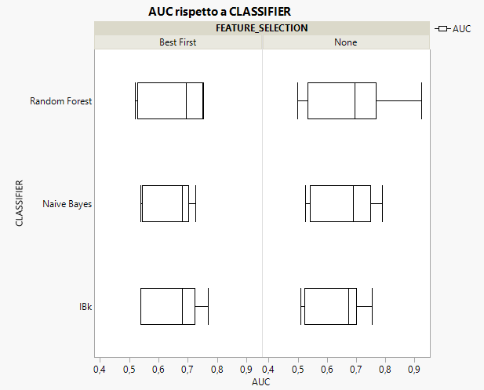
Discussione – BookKeeper - AUC
Random Forest è il classificatore che sembra comportarsi meglio in entrambi i casi.
Random Forest nel caso senza feature selection sembra comportarsi meglio rispetto a quando viene applicata

Slide 10
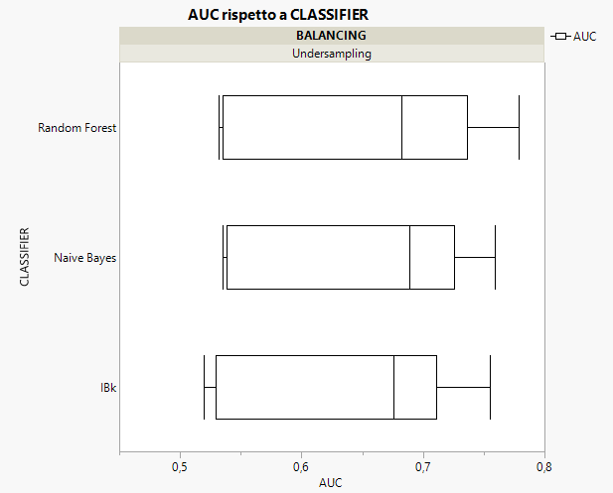

Discussione – BookKeeper - AUC
Naive Bayes si comporta meglio in caso di Undersampling
Con Sensitive learning invece il classificatore che sembra comportarsi meglio è Random Forest

Slide 11
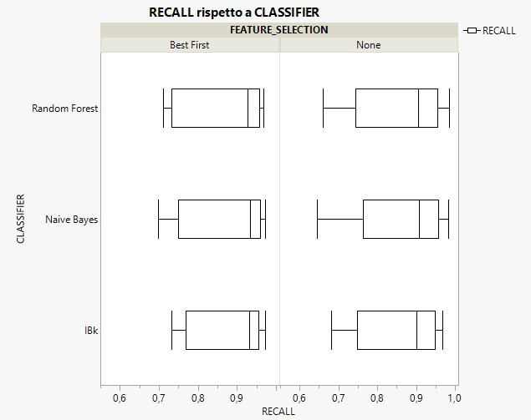
Discussione – BookKeeper - Recall
In caso di no feature selection in classificatore che sembra comportarsi meglio è Naive Bayes
In caso di feature selection invece Ibk ha prestazioni leggermente migliori

Slide 12
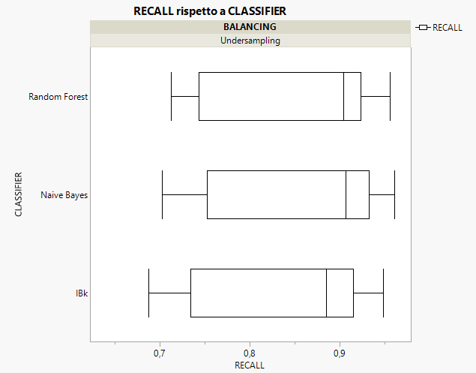
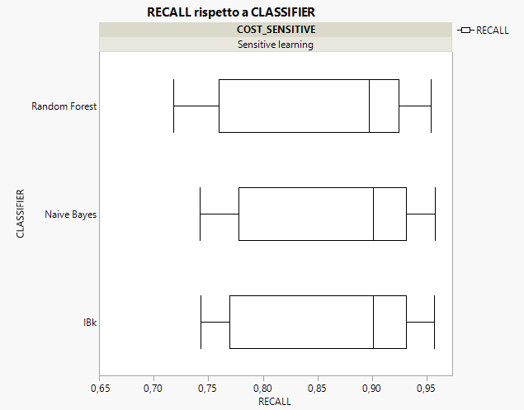
Discussione – BookKeeper - Recall
Naive Bayes sembra comportarsi meglio anche in caso di Undersampling
Anche con cost sensitive Naive Bayes si comporta meglio

Slide 13
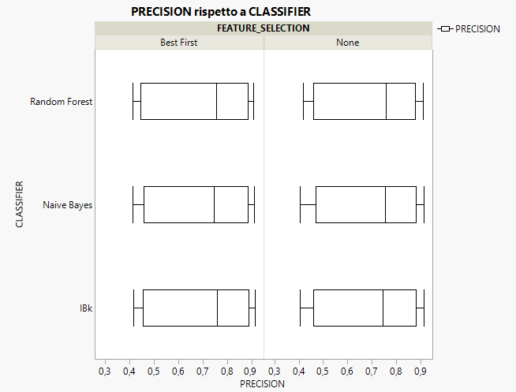
Discussione – BookKeeper - Precision
Per la precision I tre classificatori sembrano comportarsi pressochè in maniera molto simile, quello che ha prestazioni leggermente migliori è Ibk in caso di no feature selection
In caso di feature selection Ibk è comunque quello che si comporta meglio

Slide 14
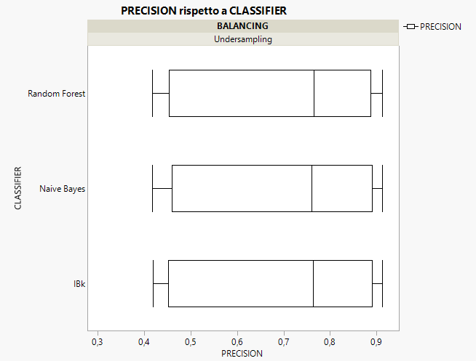
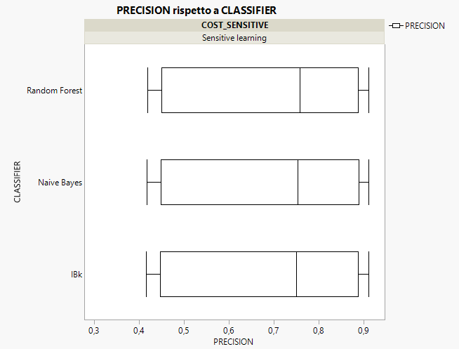
Discussione – BookKeeper - Precision
Ibk sembra comportarsi meglio in caso di Undersampling
In caso di sensitive learning invece random forest ha una prestazione leggermente migliore

Slide 15
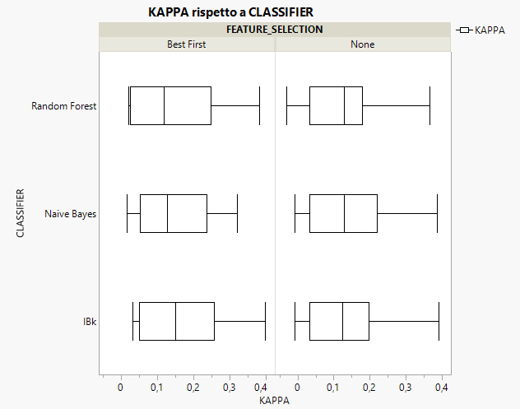
Discussione – BookKeeper - Kappa
Ibk si comporta meglio in caso di feature selection
Senza feature selection invece Naive Bayes ha prestazioni migliori

Slide 16
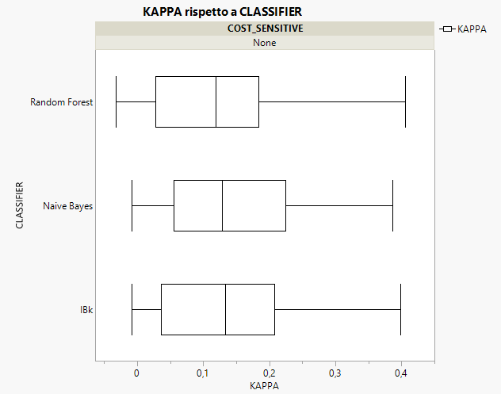
Discussione – BookKeeper - Kappa
Naive Bayes ha prestazioni migliori rispetto con

Slide 17
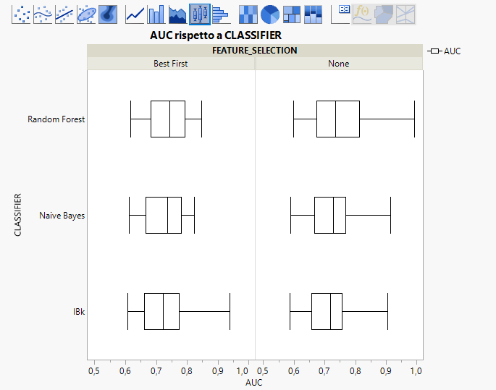
Discussione – Syncope - AUC
Random forest ha prestazioni migliori in entrambi i casi

Slide 18
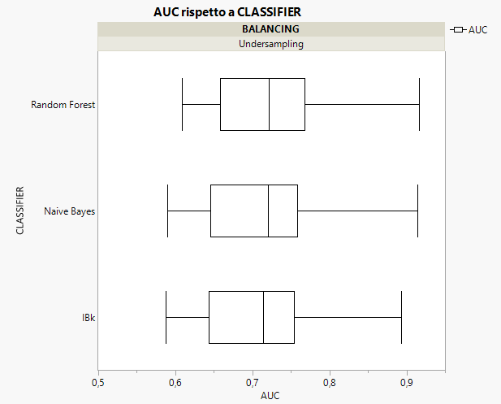
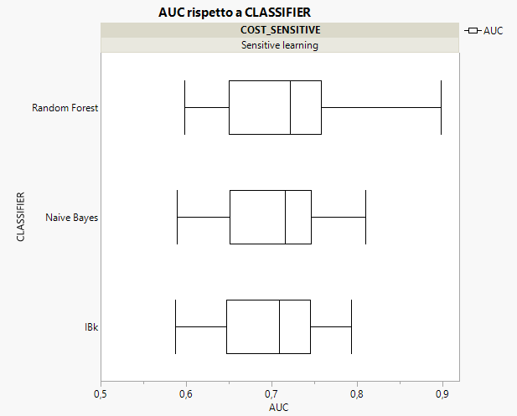
Discussione – Syncope - AUC
Random forest ha prestazioni migliori rispetto agli altri classificatori
Anche con Sensitive learning Random Forest ha prestazioni migliori

Slide 19
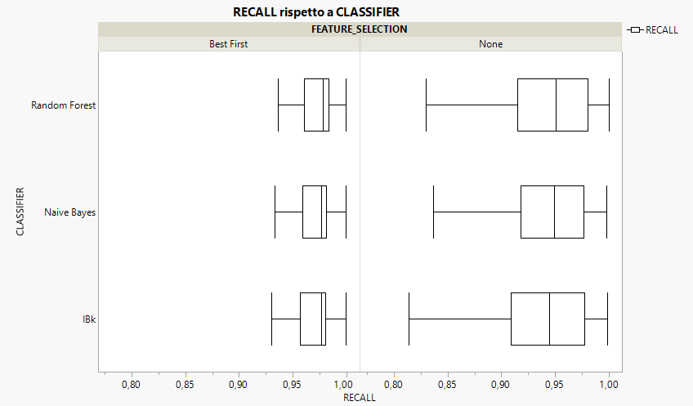
Discussione – Syncope - Recall
Con Best first Random forest si comporta meglio
Stessa cosa vale anche quando non viene appliccata la feature selection

Slide 20
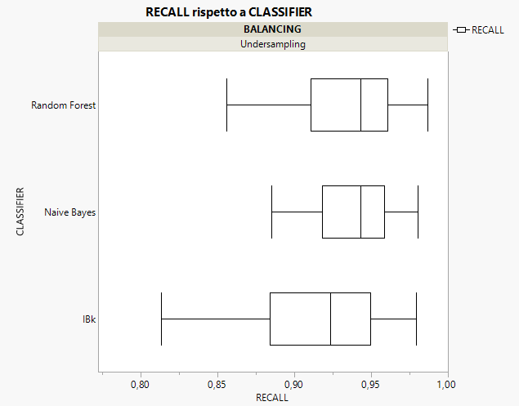
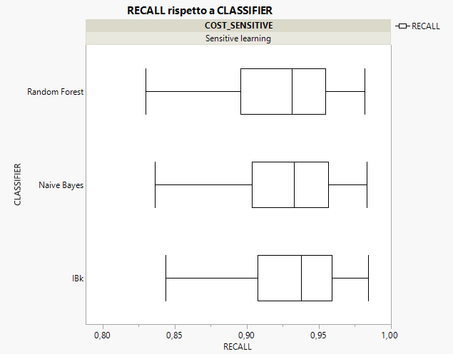
Discussione – Syncope - Recall
Naive Bayes ha prestazioni migliori
Con sensitive learning invece Ibk si comporta meglio degli altri

Slide 21
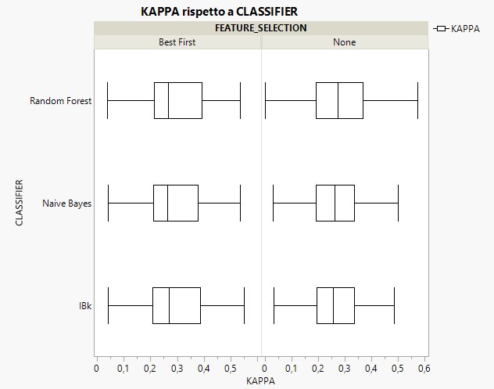
Discussione – Syncope - Precision
Random forest si comporta meglio in entrambi i casi

Slide 22
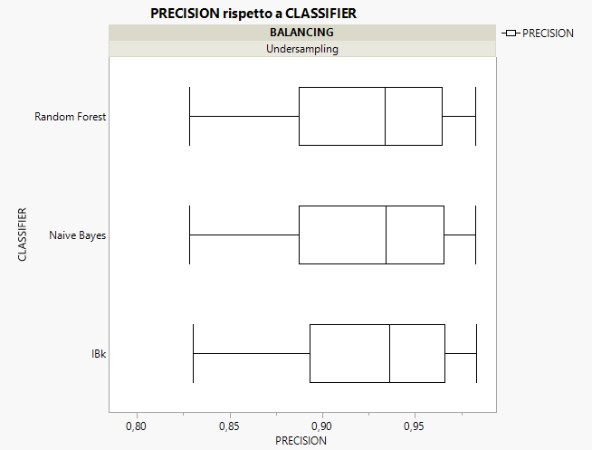
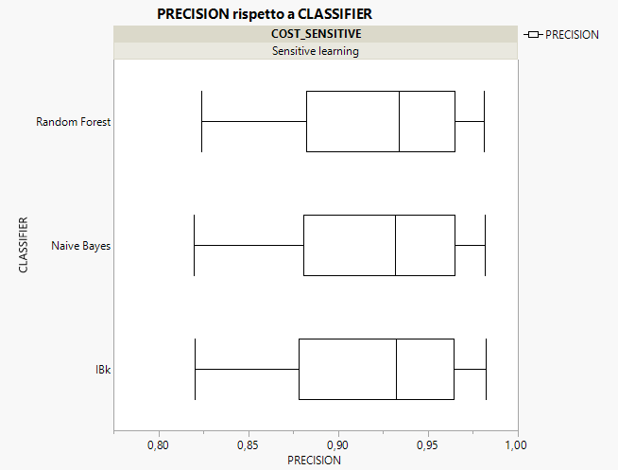
Discussione – Syncope - Precision
Ibk si comporta meglio rispetto agli altri
Random Forest si comporta meglio rispetto agli altri

Slide 23
Discussione – Syncope - Kappa
Random Forest si comporta meglio in entrambi i casi

Slide 24
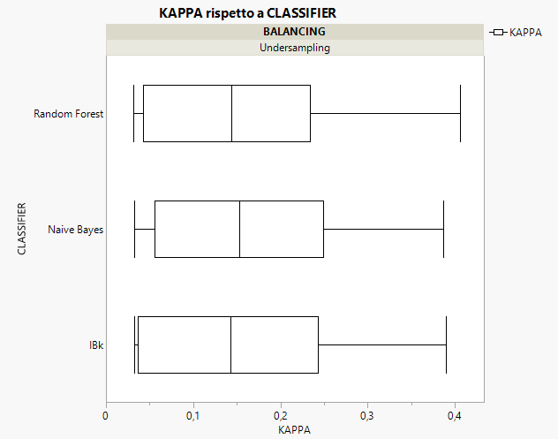
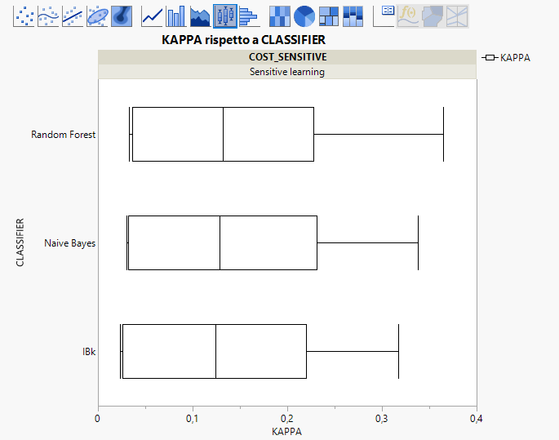
Discussione – Syncope - Kappa
Naive Bayes ha prestazioni migliori in caso di Undersampling
In caso di Sensitive learning invece Random forest ha prestazioni leggermente migliori

